Slide 1
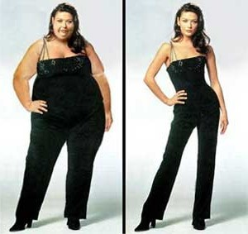
ДИЕТА - это мода или вред здоровью?
Презентацию подготовила:
Идрисова Ю.А.
Петропавловск-Камчатский
2014г.

Slide 2
Цель:
изучить и обосновать влияние диет на организм человека.
Задачи:
1.Собрать и обработать информацию о диетах.
2.Провести социологический опрос среди 10-11 классов.
3. На основе собранной информации сделать вывод о пользе и вреде диет.

Slide 3
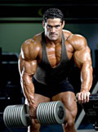
гипотеза
Диеты для похудения являются источником красоты и здоровья!

Slide 4
ДИЕТА – что это?
Диета – совокупность правил употребления пищи человеком или другим живым организмом.
Диета может характеризоваться такими факторами, как химический состав, физические свойства, кулинарная обработка еды, а так же время и интервалы приема пищи
Диеты различных культур могут иметь существенные различия и включать или исключать конкретные продукты питания.

Slide 5
ДИЕТА
ЛЕЧЕБНАЯ ДИЕТА –
лечебный рацион больного человека
ЭСТЕТИЧЕСКАЯ ДИЕТА
Диета по группе крови
Овощная диета
Кремлевская диета
Японская диета
Диета Л. Долиной

Slide 6
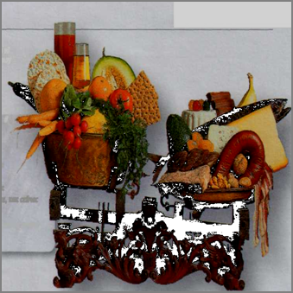
Типы диет
диеты с применением пищевых добавок
низкокалорийные диеты
малоуглеводные диеты
диета по группе крови
раздельное питание
маложирные диеты
монодиеты

Slide 7
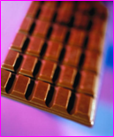
монодиеты
В состав таких диет входит только один или два продукта.
К ним относятся: яблочная, кефирная, шоколадная, рисовая,
гречневая, банановая, картофельная.
+
Вес снижается за короткий срок: 2-4 кг за несколько дней
-
Организм будет недополучать те или иные вещества, витамины, микроэлементы, поэтому срок любой монодиеты не должен превышать 3-5 дней

Slide 8
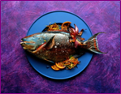
Маложирные диеты
Диеты с ограниченным потреблением жиров, как правило, до 30-50 грамм в сутки. К ним относятся диета доктора Орниша и импульсная диета Михаила Гинзбурга.
+
Организм расходует накопившийся жир, за счет чего происходит снижение веса
-
При длительном ограничении потребления жиров в организме может возникнуть дефицит незаменимых жирных полиненасыщенных кислот, которые организм сам не вырабатывает и жирорастворимые витамины (гр. А, Д, Е, К) не усваиваются организмом.

Slide 9
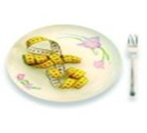
Малоуглеводные диеты
Малоуглеводные диеты основываются на высказывании:
«Сахар – белая смерть!». Избыток углеводов,
не израсходованный организмом, преобразуется в жиры, которые откладываются про запас.
К таким диетам относится: Кремлевская, французская, белковая диеты и диета Монтиньяка.
+
Если потребляемых углеводов для текущих энергозатрат не хватает, организм начинает сжигать жировые резервы.
-
Возможен упадок сил, обморок, сонливость, снижение работоспособности, постоянное чувство голода.

Slide 10
Низкокалорийные диеты
Главный принцип – серьезное ограничение общей
калорийности рациона.
К низкокалорийным можно отнести диеты, потребление калорий в которых не превышает 1500 килокалорий в день для женщин и 2200 килокалорий в день для мужчин. Это диета Ларисы Долиной, английская и овощная диеты.
+
Ограничение калорийности рациона приводит к расходованию жировых запасов, за счет чего и происходит снижение веса.
-
Во время такой диеты часто возникает дефицит витаминов, микроэлементов и других жизненно важных веществ. А после прекращения диеты вес возвращается с избытком.

Slide 11
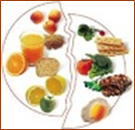
Раздельное питание
Автор (доктор Шелтон) утверждает, что
большинство продуктов нормально усваиваются организмом только при их раздельном употреблении, потому что для их переваривания организм выделяет разные соки.
+
Необходимо есть белки, жиры и углеводы отдельно приводит к более дробному питанию, а это помогает достигнуть временной потери веса.
-
Организм человека вырабатывает достаточное количество ферментов, чтобы одновременно поступающие в желудок белки и углеводы отлично усваивались. Главный вред раздельного питания – это нарушение микрофлоры переваривающих систем, несварение желудка.

Slide 12
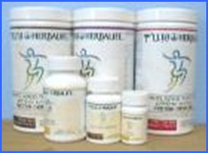
Диеты с применением пищевых добавок
+
Временное похудение наступает из-за того, что добавки, которые надо запивать водой, «разбухают» в желудке и вызывают чувство насыщения, что заменяет полноценный прием пищи.
-
Организм быстро выводит пищевые добавки и начинает требовать обычной еды.

Slide 13
Рациональное питание
Первый принцип– энергетическая ценность должна соответствовать энергетическим затратам организма.
Третий принцип– соблюдение оптимального режима питания.
Второй принцип– пищевые вещества (белки, жиры,
углеводы,
минеральные вещества, витамины) должны находиться в определенном отношении.
Четвертый принцип– создание оптимальных условий для усвоения пищи человеком.

Slide 14
С точки зрения диетолога диета должна
быть сбалансированной;
должна включать в себя: овощи, фрукты, цельные крупы, нежирные мясные и молочные продукты, растительные масла в небольших количествах. При этом питание должно быть частым и дробным, 4-6 раз в день;
состоять только из натуральных продуктов;
быть разнообразной и вкусной.

Slide 15
Если вы все же решились применить диету для похудения, то должны помнить!!!
Быстрое похудение вызывает стресс организма.
Важно помнить, что нормальный ритм похудения для взрослого человека от 500г до 1 кг в неделю.
Совмещение здоровой и питательной пищи с физической активностью поможет предотвратить набор веса.

Slide 16
Среди учащихся 10-11 классов Маоу сош №3 имени а.с. Пушкина был проведен опрос
Довольны ли Вы своей фигурой?
Вы когда-нибудь сидели на диетах?
Добились ли Вы желаемого результата, находясь на диете?
Как Вы считаете, диета приносит вред или пользу здоровью?

Slide 17
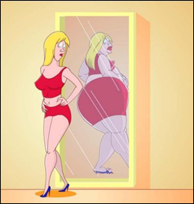
По результатам анкетирования
90% опрошенных
не довольны
своей фигурой
60% опрошенных
когда-либо сидели на диетах. Из них – половина добилась желаемого результата.
60% опрошенных
считают, что диета наносит вред здоровью
25% опрошенных
считают, что диета приносит пользу здоровью человека
15% опрошенных
воздержались от ответа на 4 вопрос

Slide 18
ВЫВОДЫ
Не стоит изнурять себя диетами.
Необходимо просто подкорректировать свой обычный рацион в соответствии с идеями рационального питания.
Диета – образ жизни, поэтому важно выбрать такую систему питания, которой можно будет придерживаться длительное время.
Такой безопасной системой питания является РАЦИОНАЛЬНОЕ ПИТАНИЕ.
Вред от применения диет модных эстетических диет очевиден. А лечебные диеты, наоборот, отвечают всем канонам рационального питания, а значит, служат источником красоты и здоровья.

Slide 20
литература
Мартинчик А.Н. Физиология питания, санитария и гигиена. М: Мастерство: высшая школа, 2000. – 192с.
PohudenieDieta.ru›diety/klassifikaciya-diet…
missfit.ru›Диеты: критика диет
all4girls.ru›zdorove/diety/istoriya-diet.html
bistropohudet.net›диеты-классификация/

